Slide 1
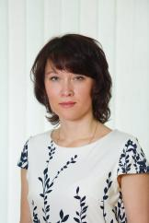
МИНИСТЕРСТВО ОБРАЗОВАНИЯ РЕСПУБЛИКИ МОРДОВИИ
ПОРТФОЛИО
Шекшаевой
Марины Александровны,
воспитателя
МАДОУ «Детский сад №104 комбинированного вида» г. о. Саранск
Образование: высшее, МГУ им. Огарёва
Специальность: «Математика»
Квалификация: Математик
Диплом: ВСБ 0790013
Дата выдачи: 21.06.2004 г.
Профессиональная переподготовка: ГБУ ДПО «МРИО»
Квалификация: воспитатель
Диплом: № 132404937651
Дата выдачи: 22.09.2017г.
Общий трудовой стаж: 20 лет
Стаж педагогической работы: 5 лет
В данном учреждении: 5 лет
Занимаемая должность: воспитатель
Квалификационная категория: первая, приказ № 1549 от 24.12.2019 г.

Slide 2
Педагогический опыт воспитателя Шекшаевой Марины александровны представлен на сайтах:
https://ds104sar.schoolrm.ru/sveden/employees/11248/313363/
https://www.maam.ru
https://solncesvet.ru/profile/
https://vpo-doverie.ru/result/?post_type=product&search=шекшаева

Slide 3
Представление собственного инновационного педагогического опыта размещено на сайте МАДОУ «Детский сад №104 комбинированного вида»
https://ds104sar.schoolrm.ru/sveden/employees/11248/313363

Slide 4
1. Участие в инновационной (экспериментальной) деятельности
Муниципальный уровень
инновационная деятельность МАДОУ «Детский сад №104 комбинированного вида»
«Формирование познавательной активности детей дошкольного возраста в процессе организации исследовательской деятельности в детских мини-лабораториях», 2017-2022 г.

Slide 5
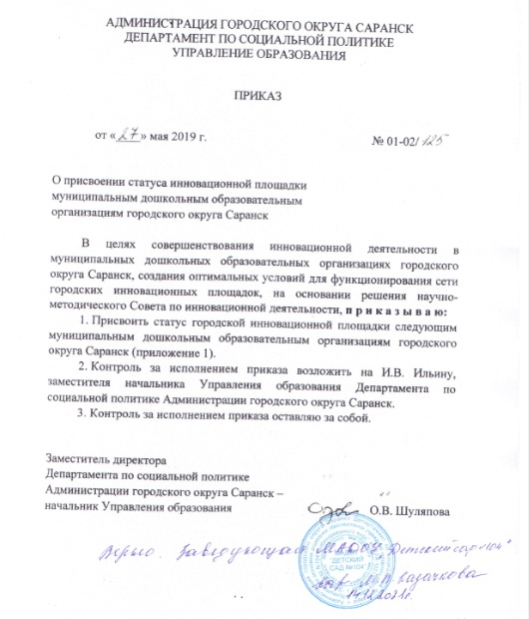

Slide 6
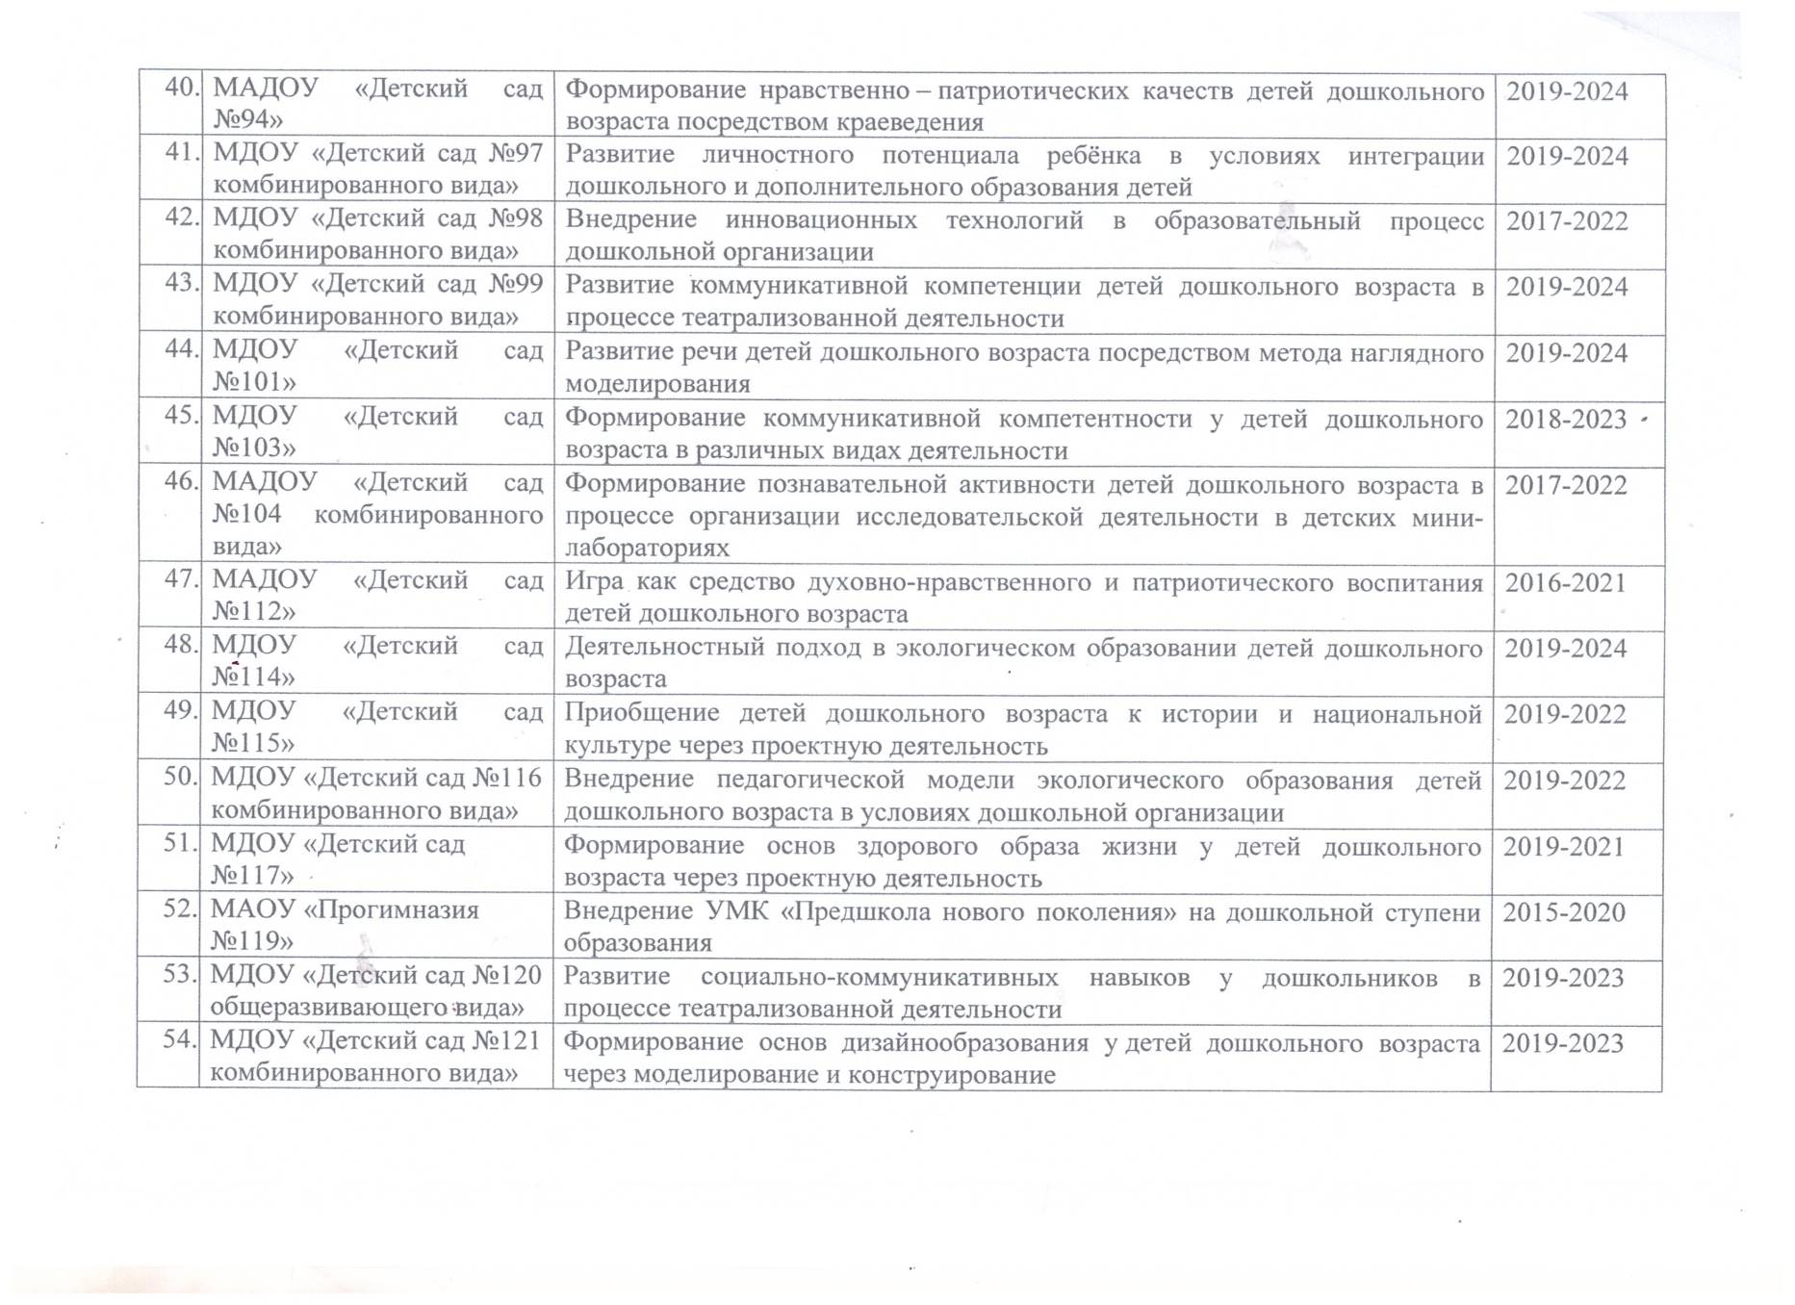

Slide 7
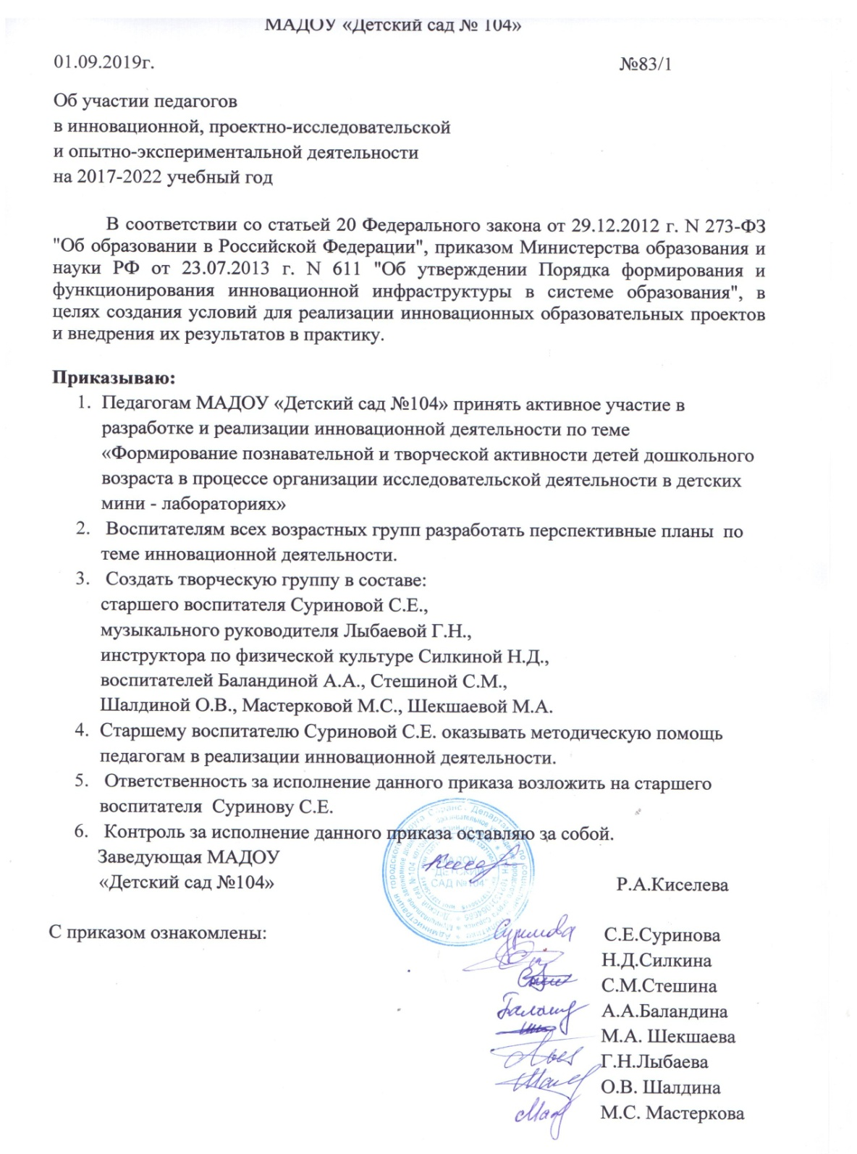

Slide 8
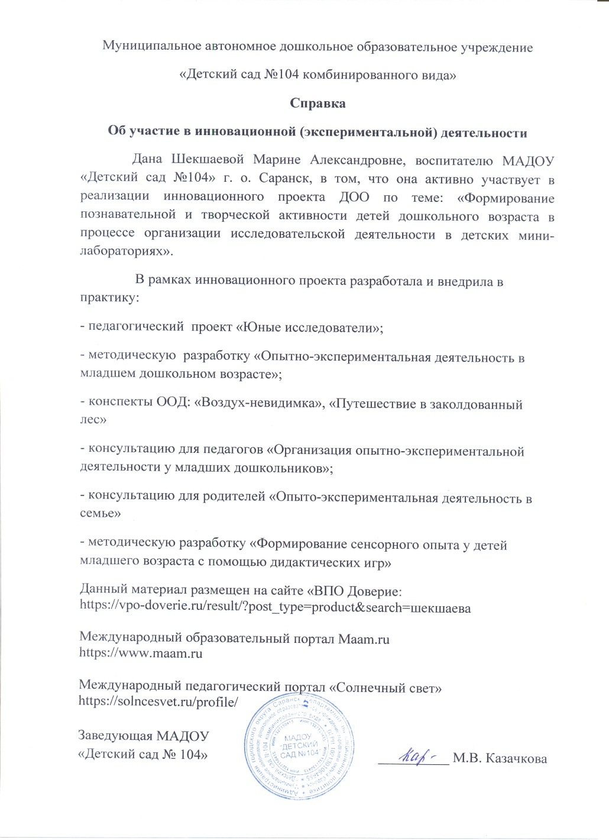

Slide 9
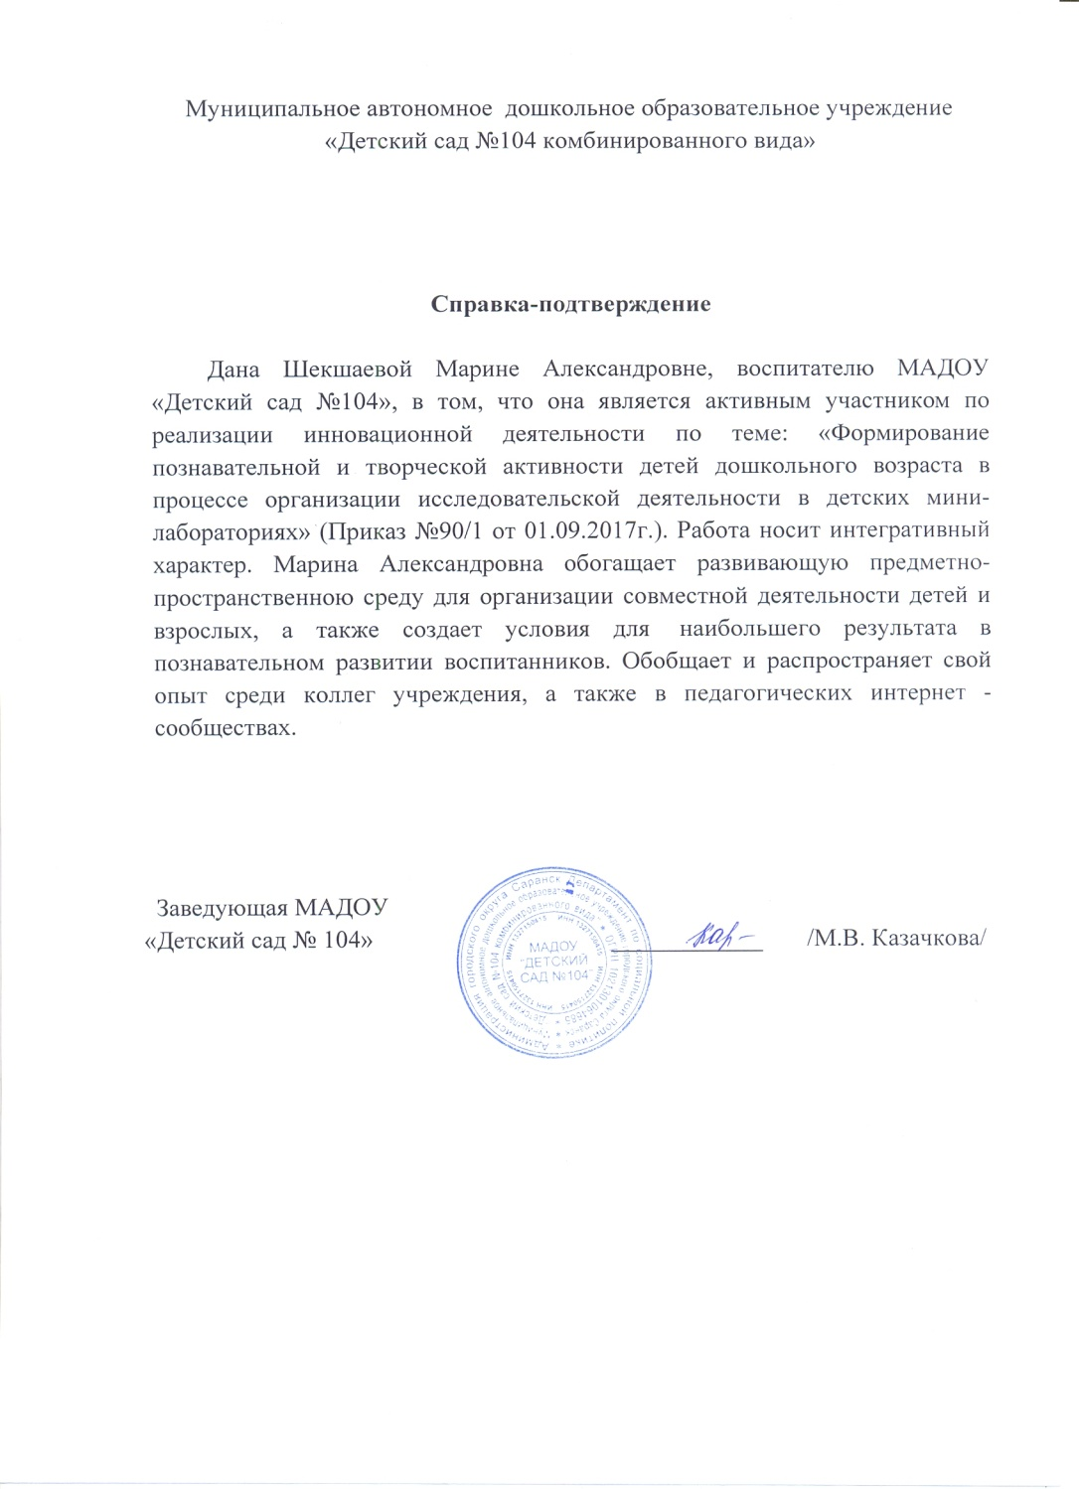

Slide 10
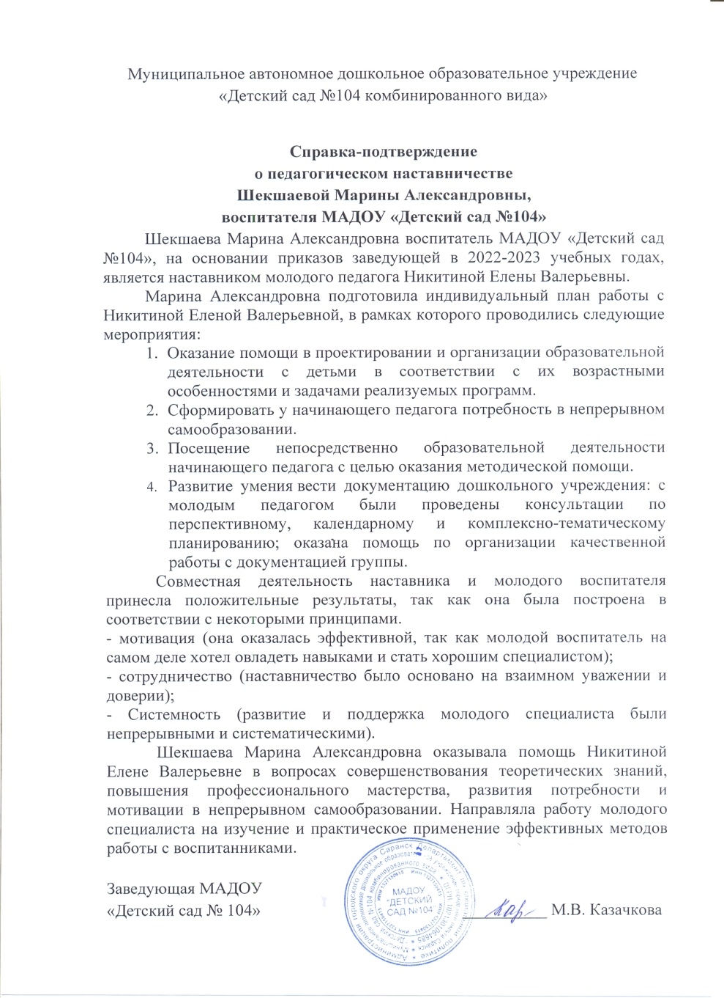
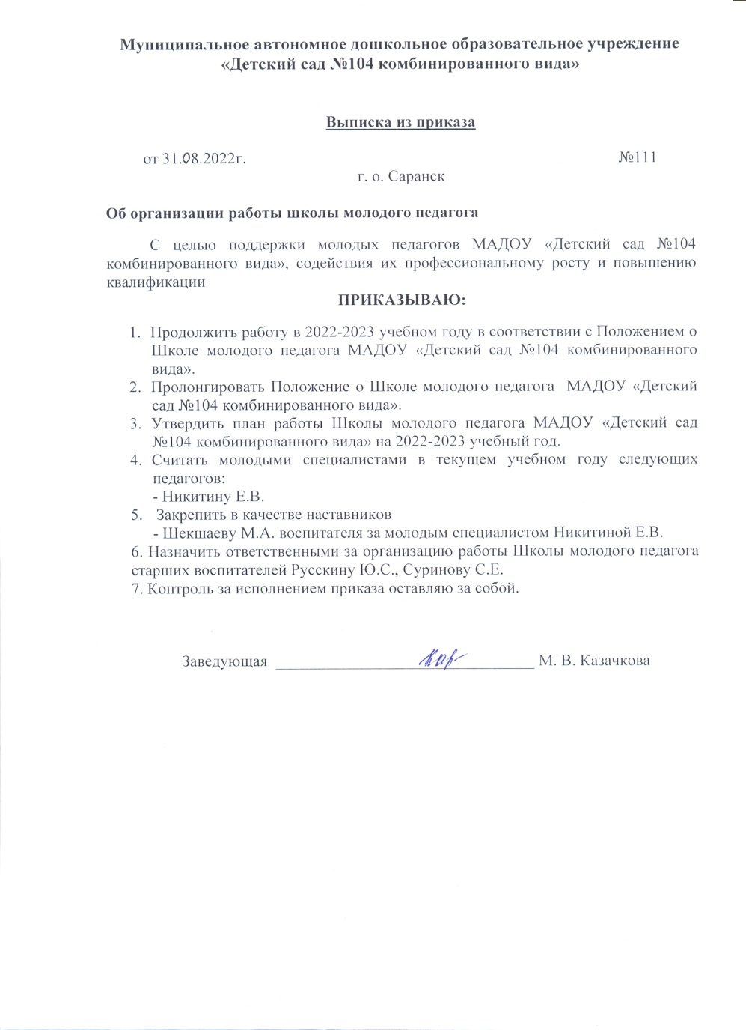
2. Наставничество

Slide 11
3. Наличие публикаций
Материалы, прошедшие экспертизу на сайтах, порталах сети Интернет

Slide 12
Российский уровень

Slide 13
Международный уровень

Slide 15
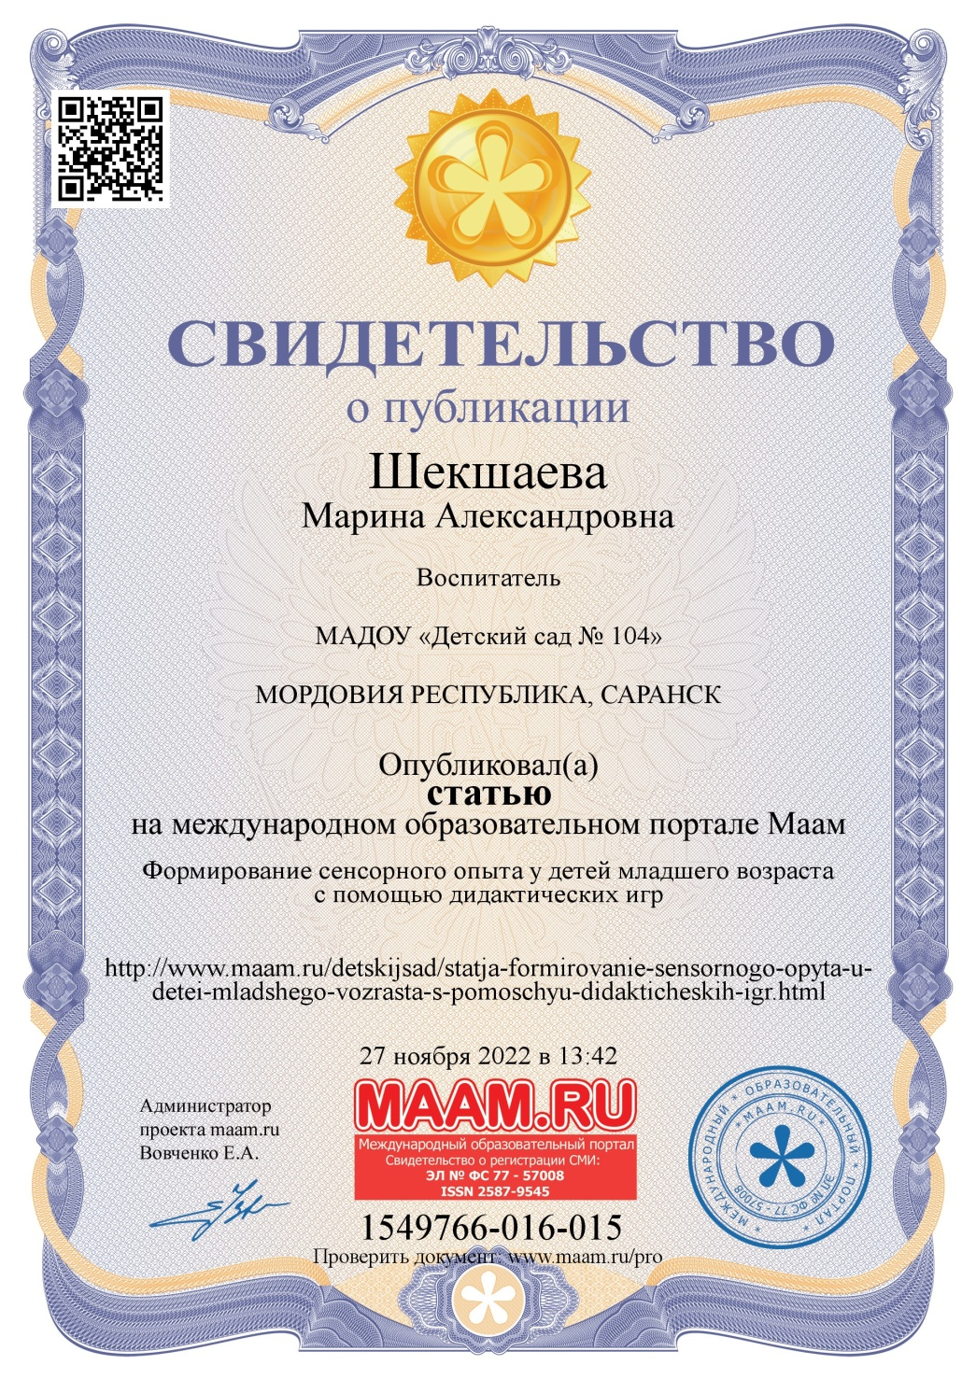

Slide 16
4. Результаты участия воспитанников: конкурсах; выставках; турнирах; соревнованиях; акциях; фестивалях.

Slide 17
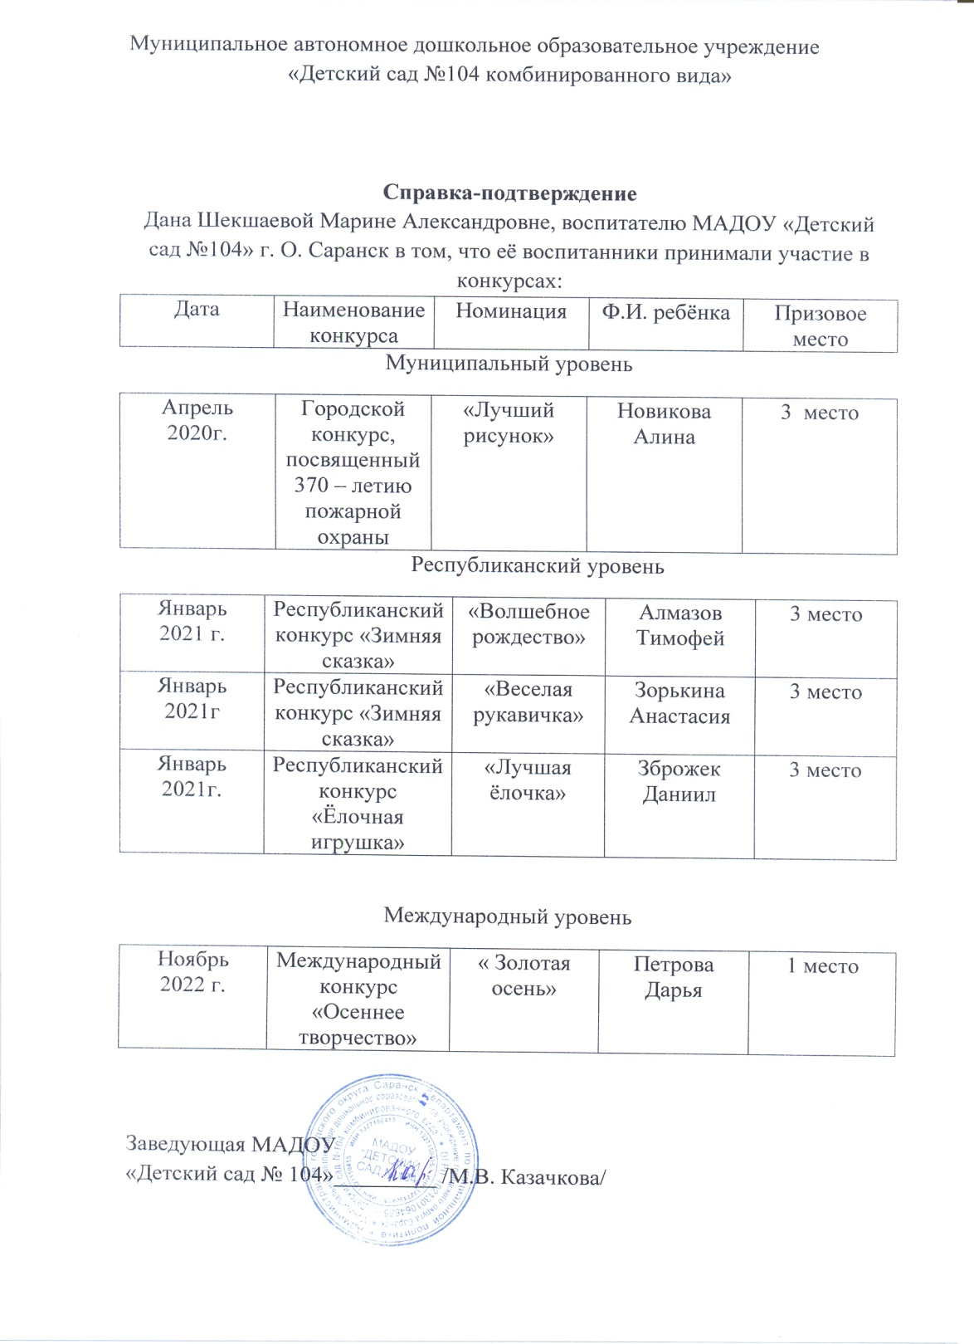

Slide 18
Победы и призовые места в заочных/дистанционных мероприятиях в сети «Интернет»

Slide 19
Победы и призовые места в очных муниципальных мероприятиях

Slide 20
Победы и призовые места в очных республиканских мероприятиях

Slide 21
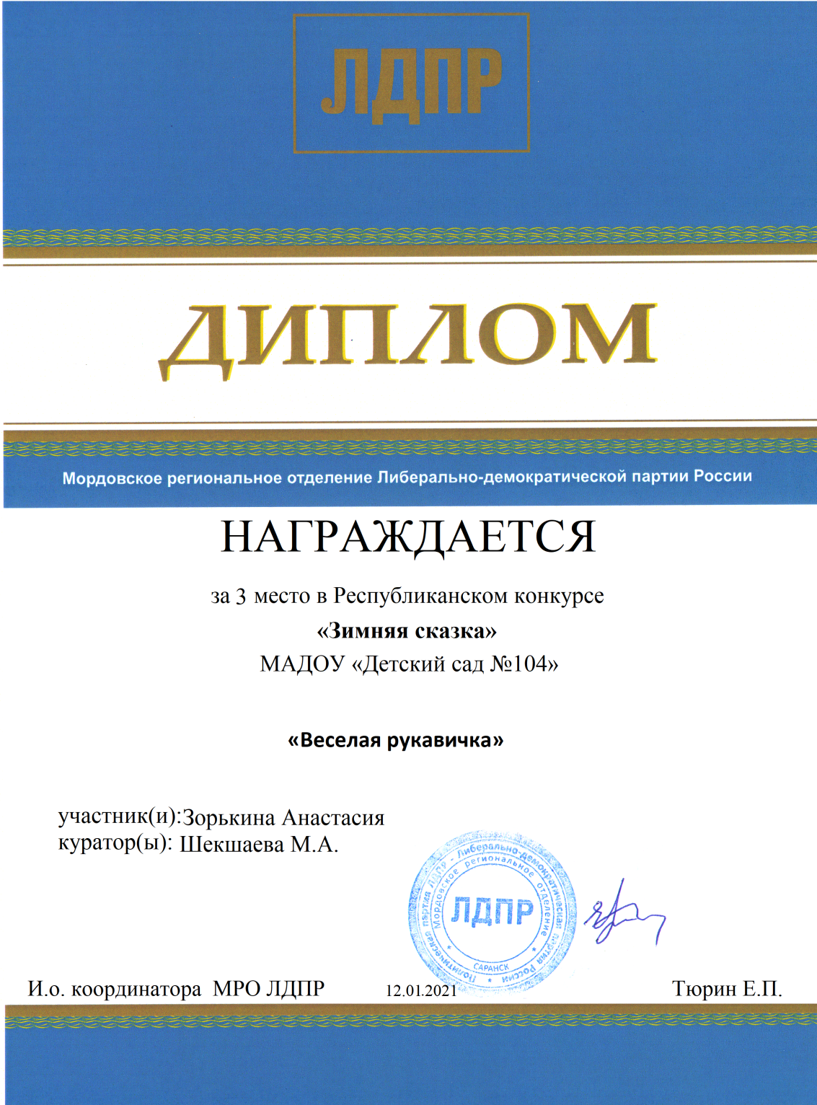

Slide 22
Победы и призовые места в международных мероприятиях

Slide 23
5. Наличие авторских программ, методических пособий

Slide 24
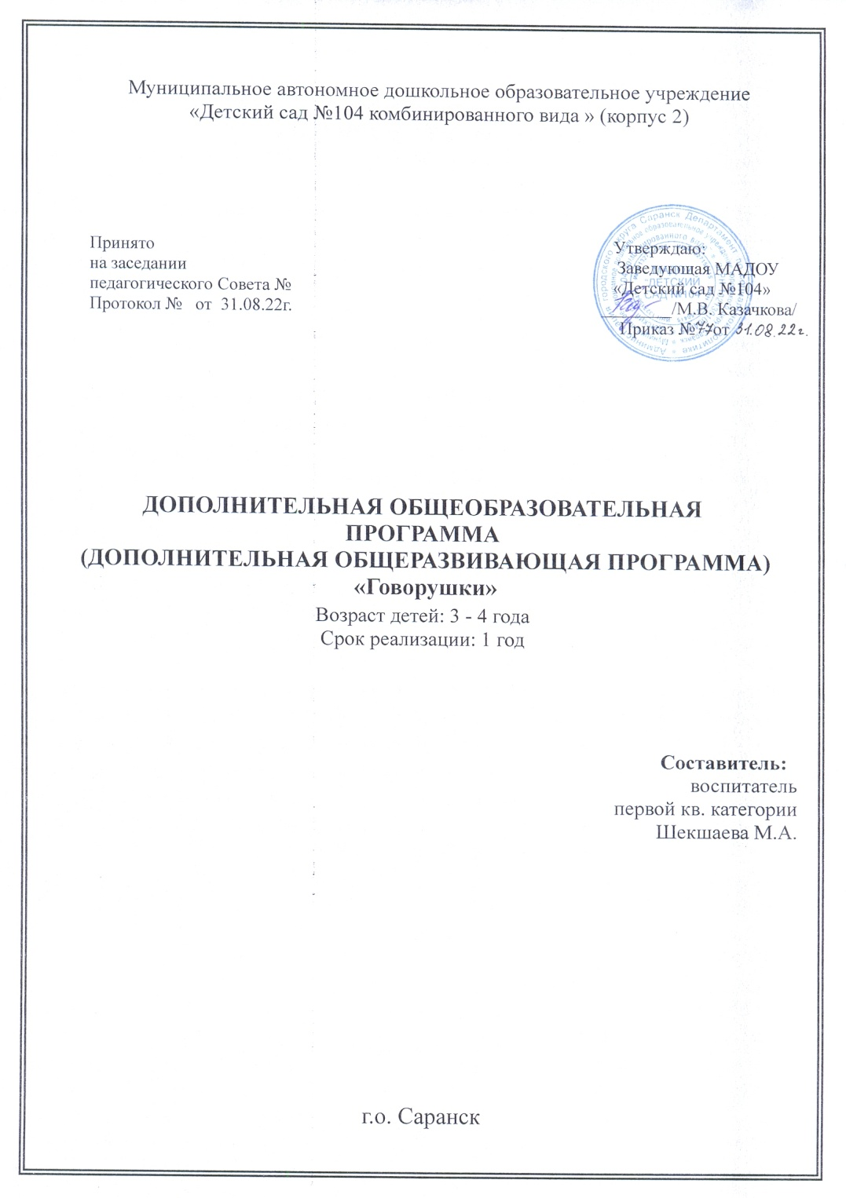

Slide 25
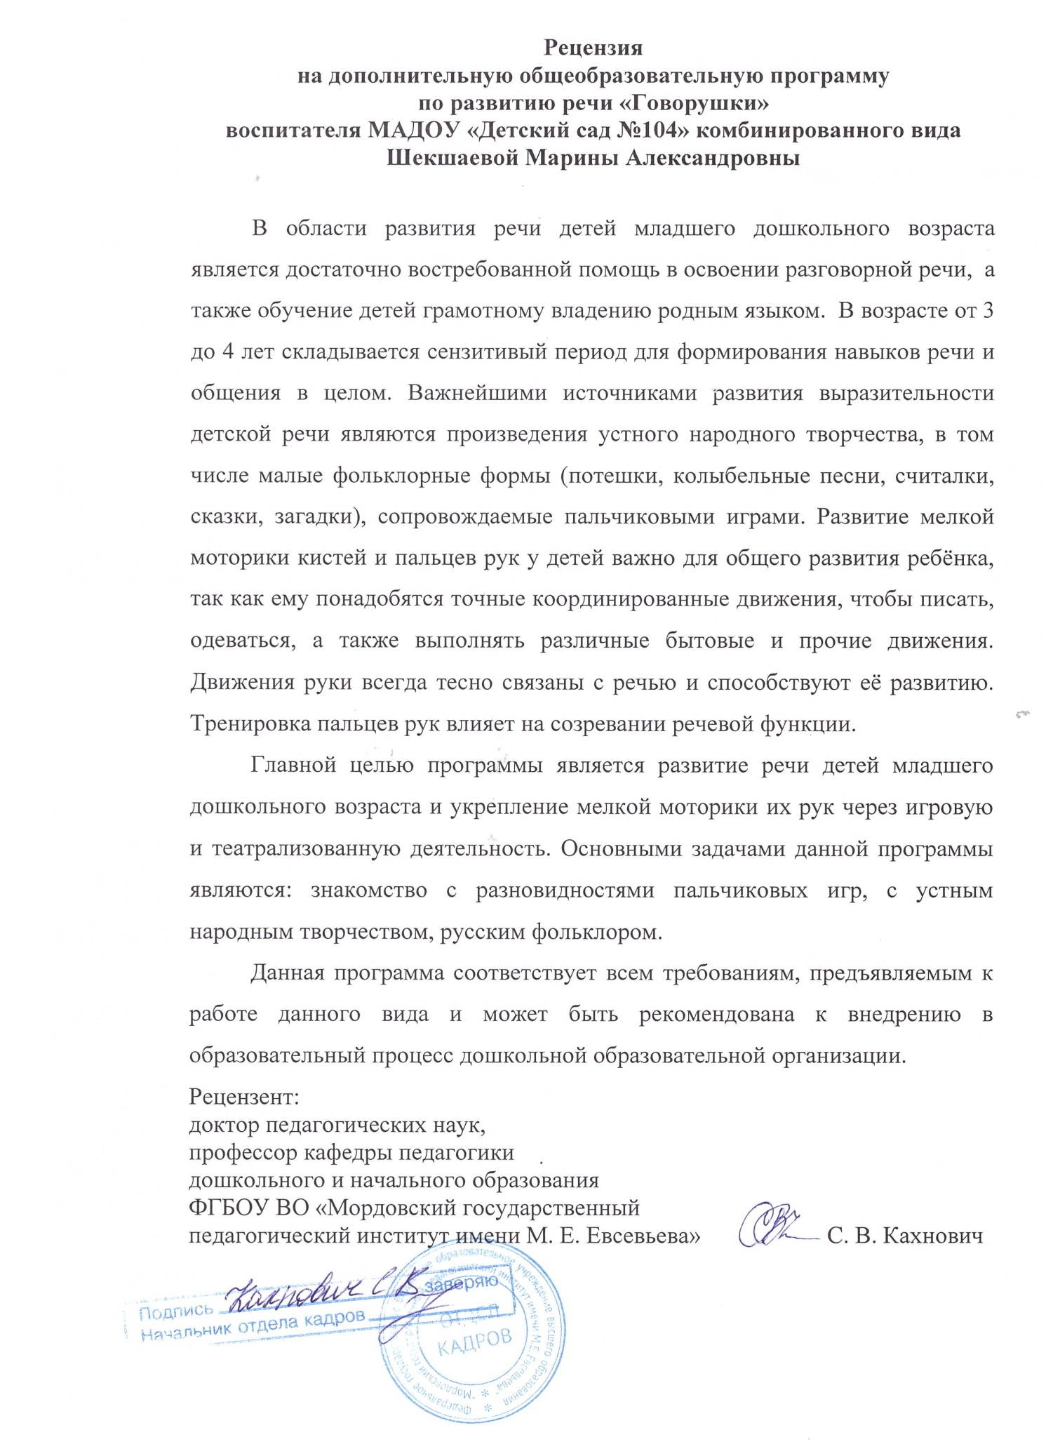

Slide 26
6. Выступления на заседаниях методических советов, научно-практических конференциях, педагогических чтениях , семинарах, секциях , форумах

Slide 27
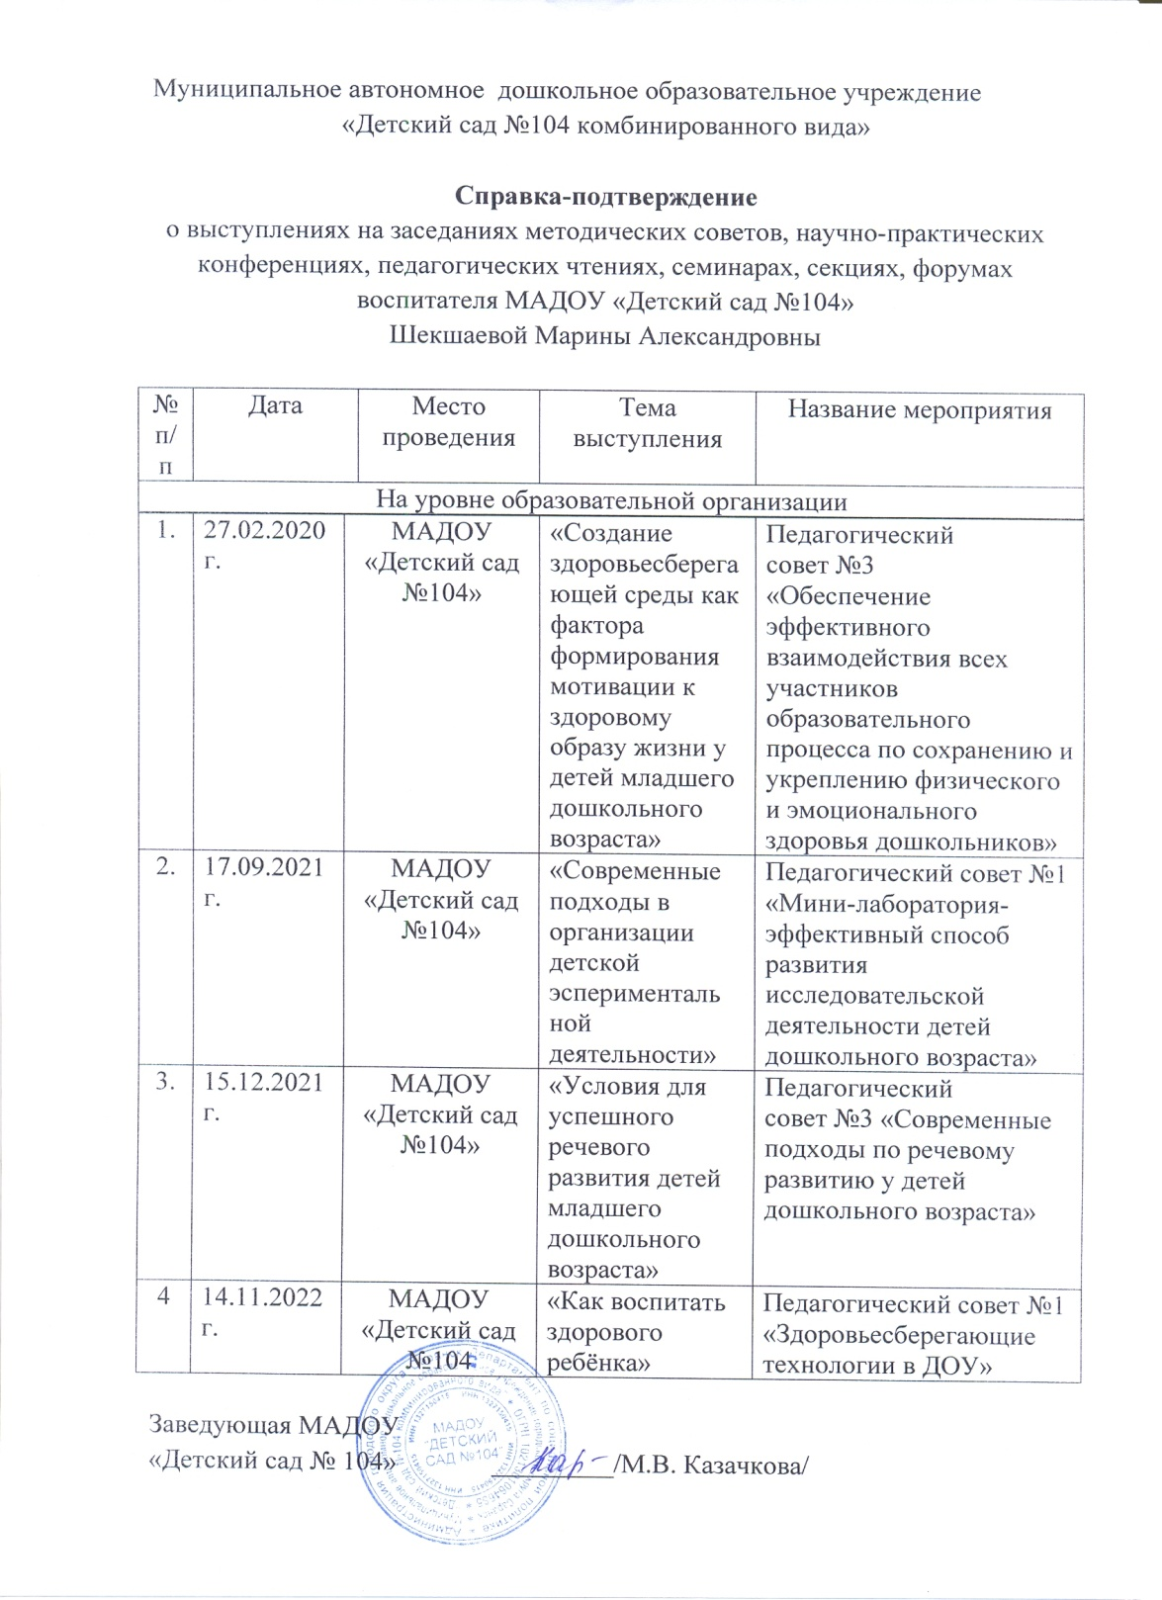

Slide 29
7. Проведение открытых занятий
мастер-классов, мероприятий

Slide 30
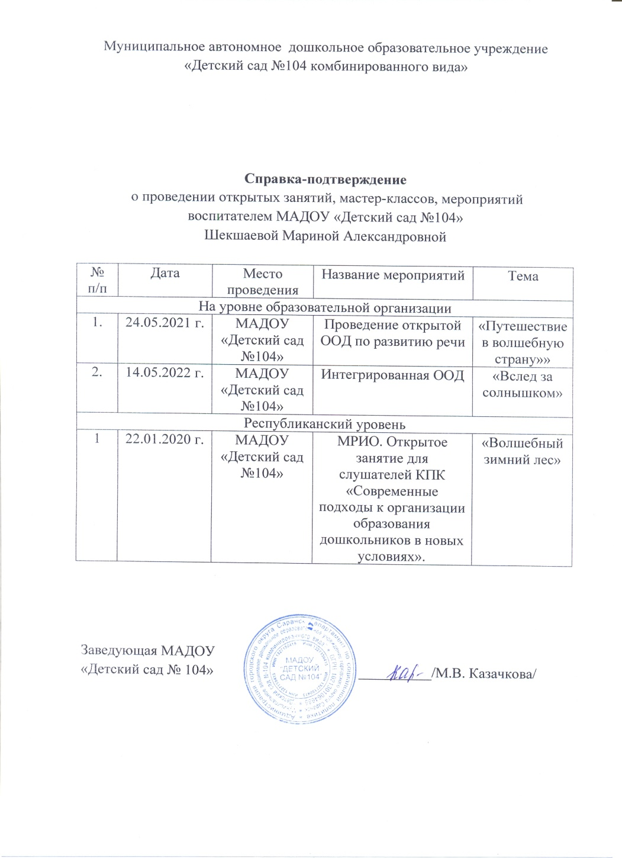

Slide 32
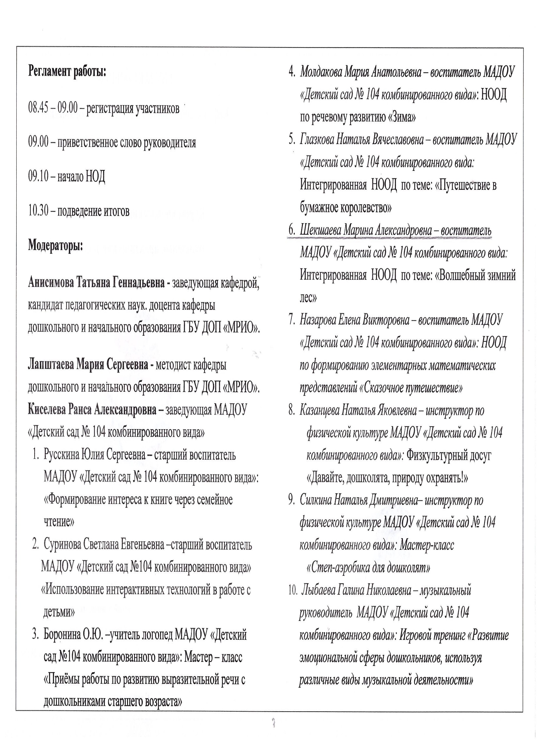

Slide 33
8. Экспертная деятельность

Slide 35
9. Общественно-педагогическая активность педагога : участие в комиссиях, педагогических сообществах, в жюри конкурсов

Slide 36
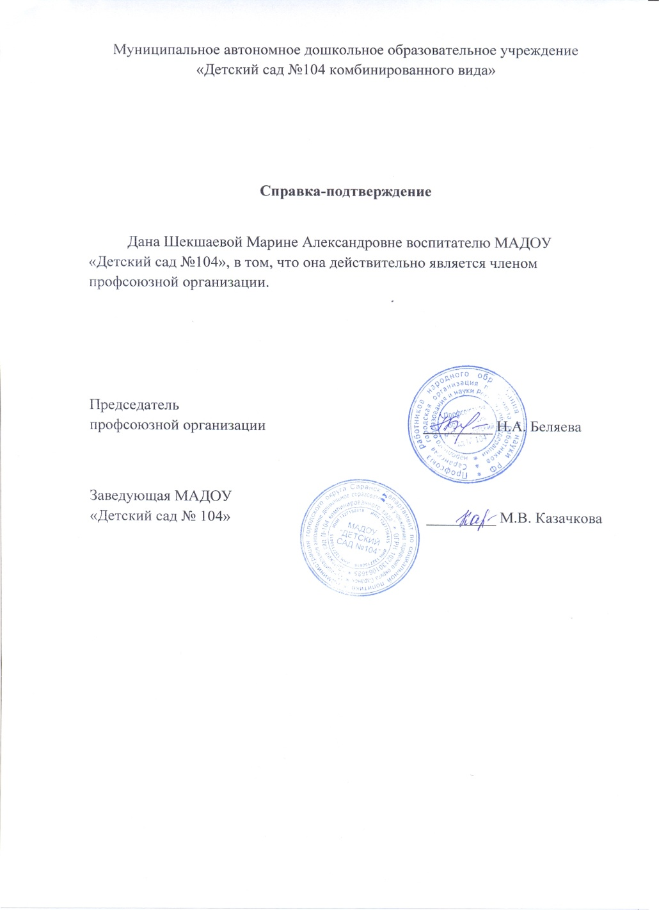
Член профсоюза

Slide 37
Международный уровень

Slide 38
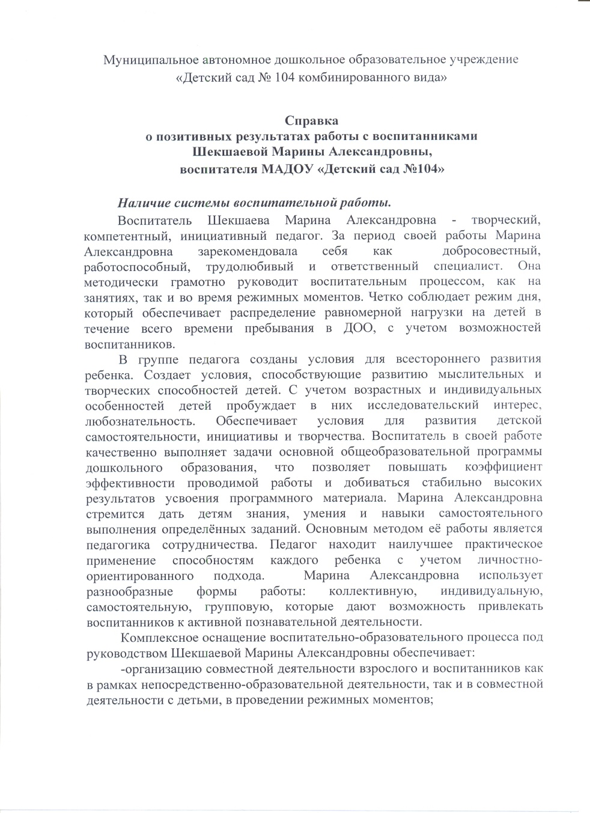
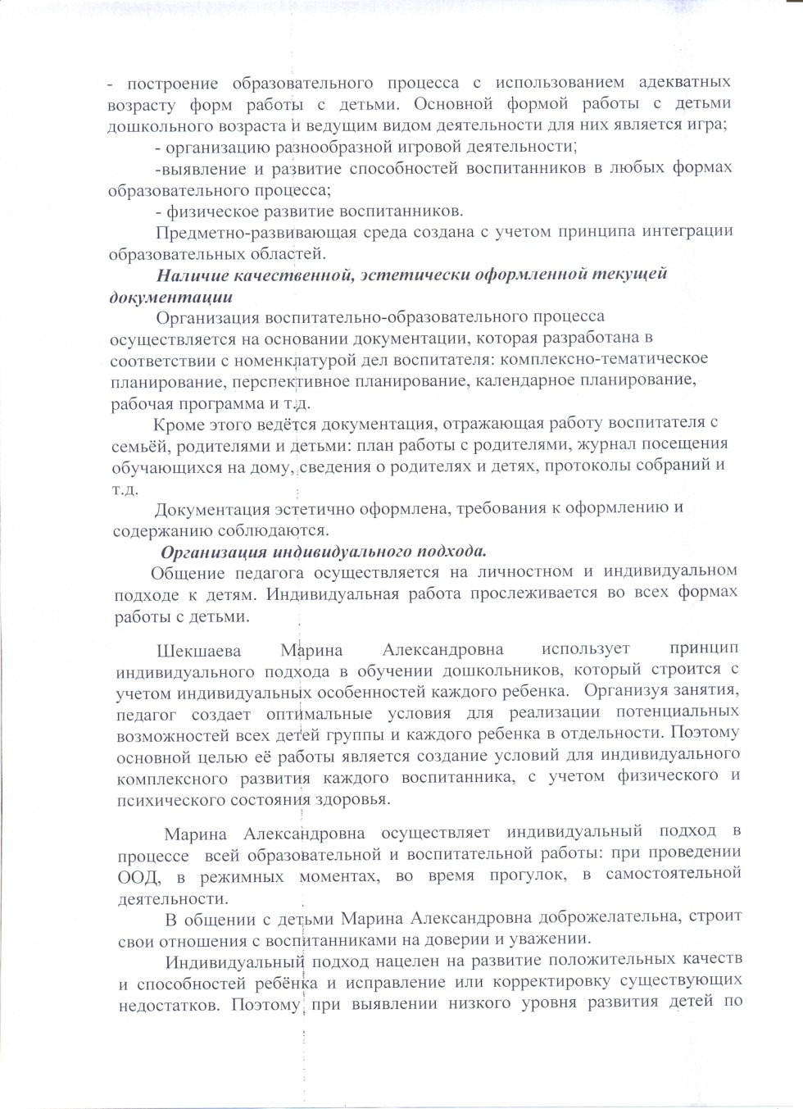
10. Позитивные результаты работы с воспитанниками

Slide 39
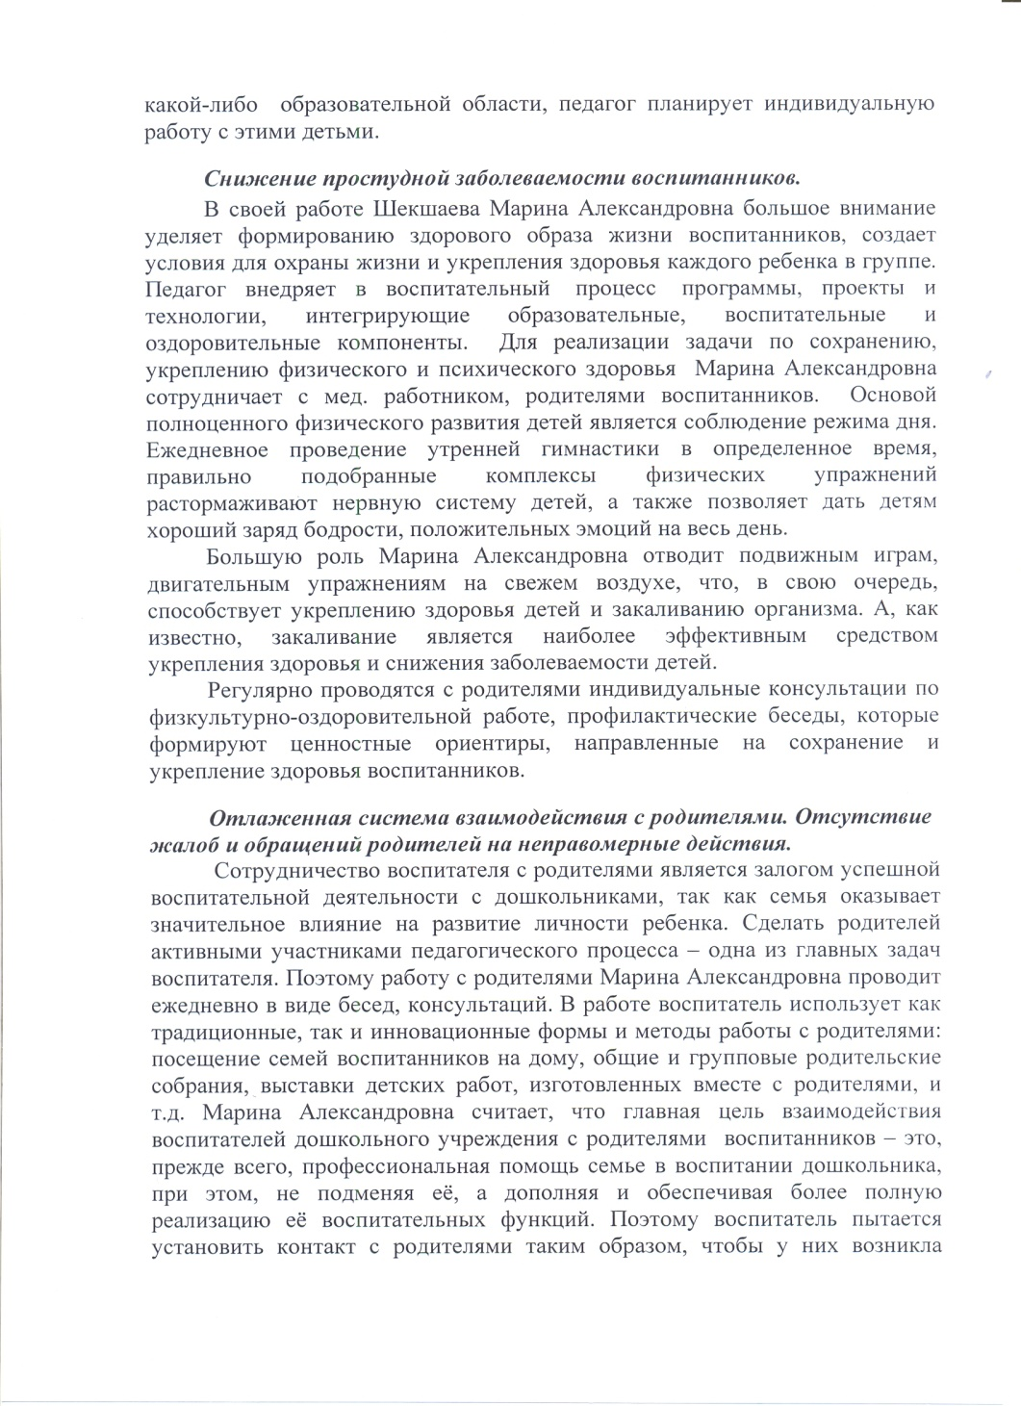
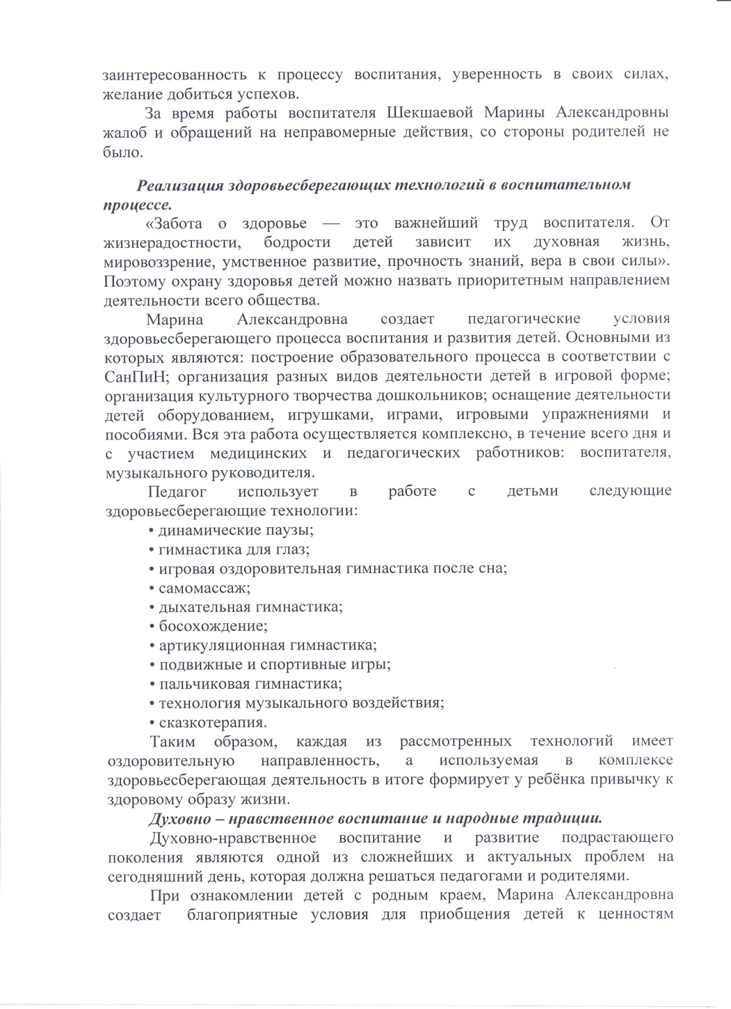

Slide 40
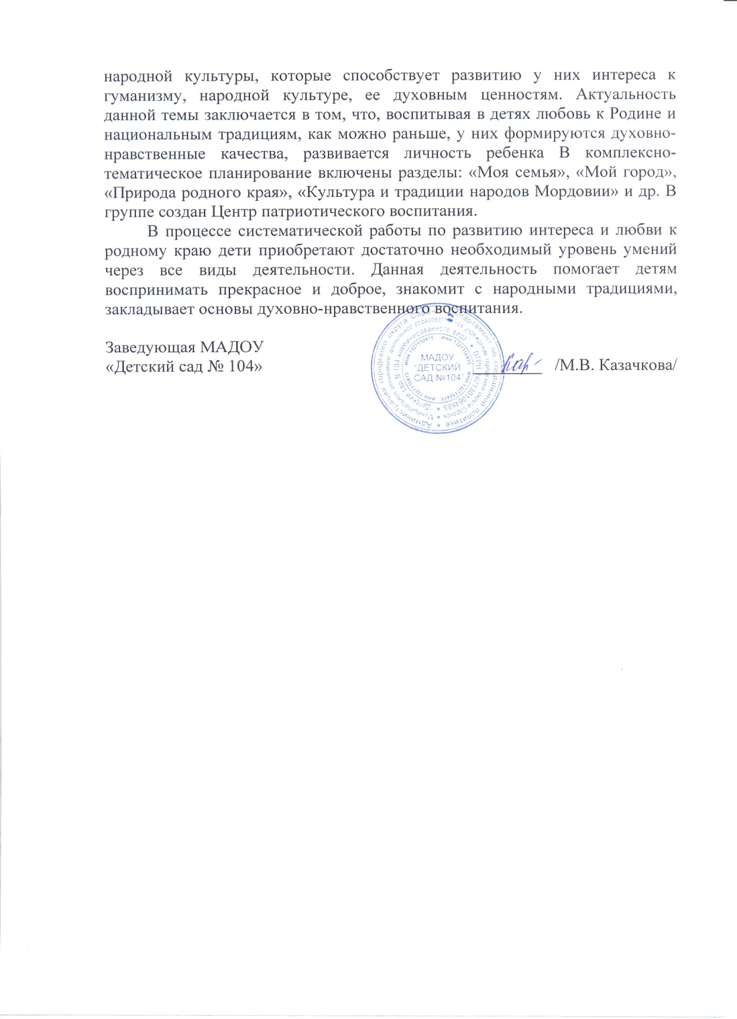

Slide 41
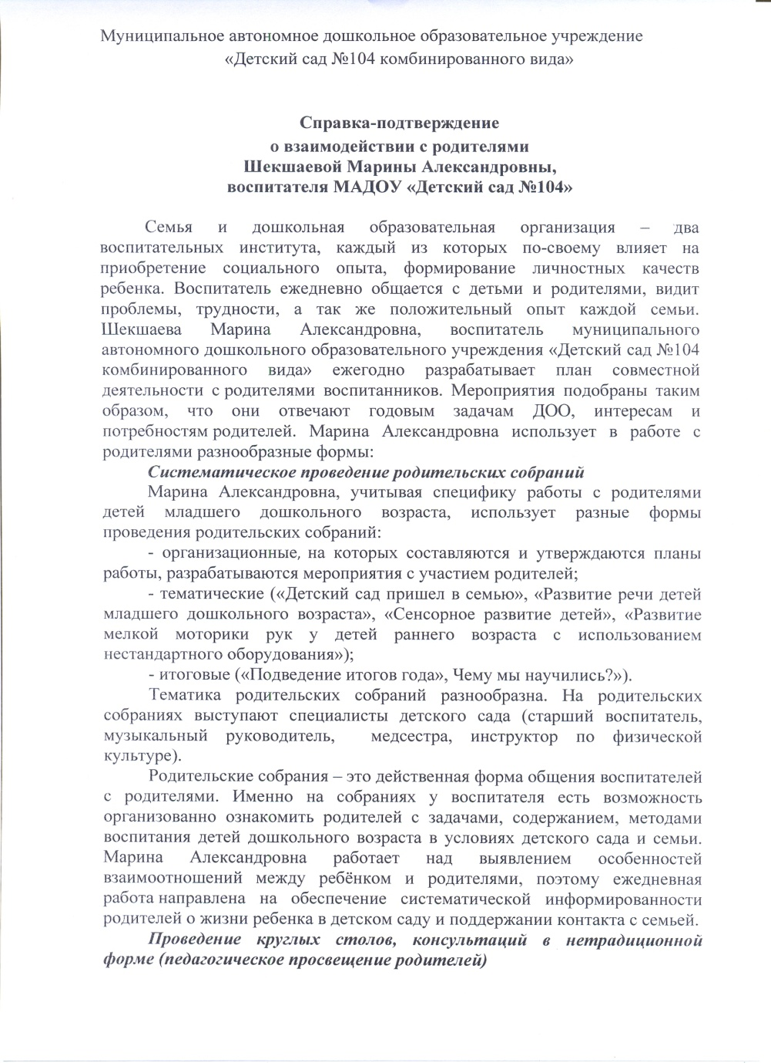
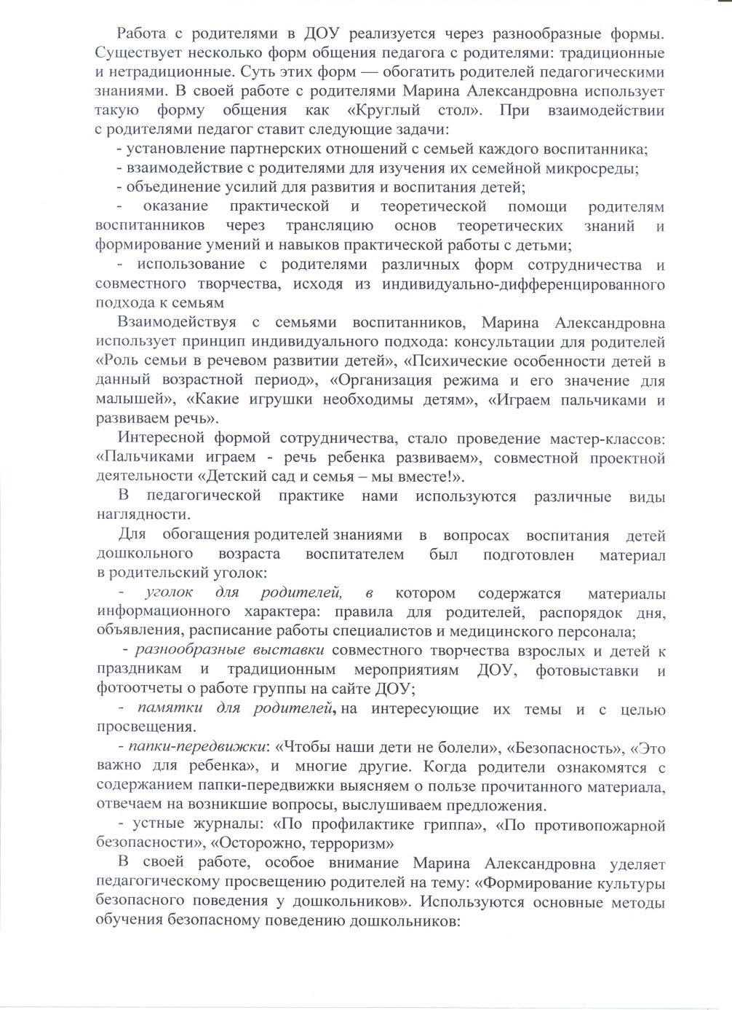
11. Качество взаимодействия с родителями

Slide 42
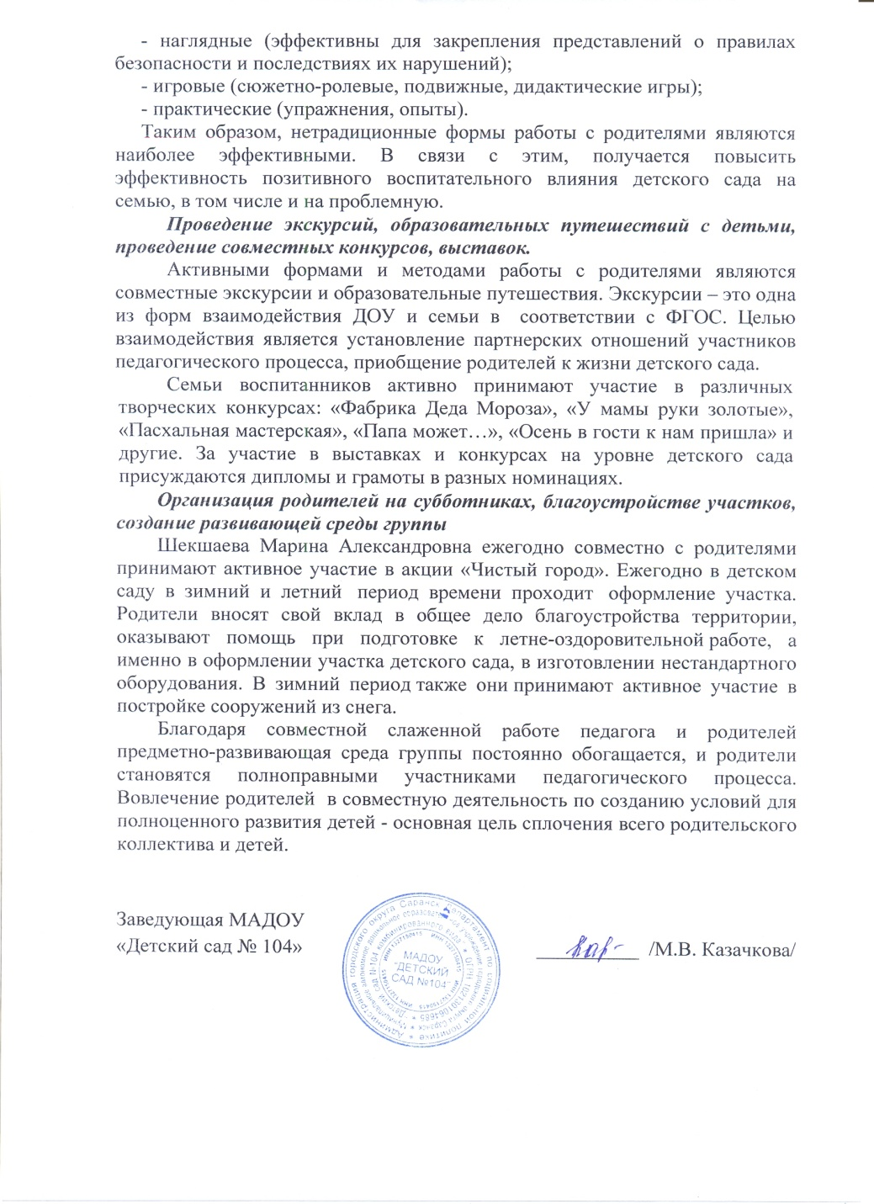

Slide 43
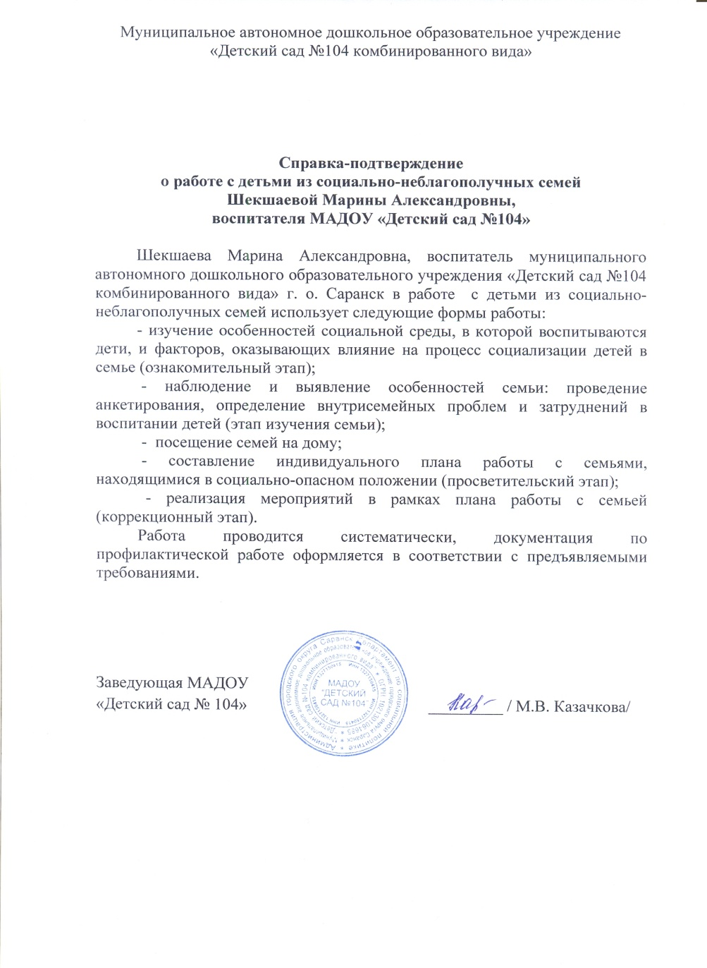
12. Работа с детьми из социально – неблагополучных семей

Slide 44
13. Участие педагога в профессиональных конкурсах
Победы и призовые места в конкурсах на порталах сети Интернет
различных уровней

Slide 46
Победы и призовые места в очных
муниципальных конкурсах

Slide 47
14. Награды и поощрения

Slide 48
Поощрения с различных сайтов и
порталов сети Интернет

Slide 49
Поощрения муниципального уровня

